Slide 1


Информационная Безопасность Казначейства
Бизнес – Информация – Технология + Безопасность

Slide 2
Разработка методологии процедур и процессов безопасности
EISA (Архитектура Информационной Безопасности Предприятий) – детальное описание процессов и процедур безопасности для выработки соответствия стратегическим целям предприятия.
EISA подразумевает оптимизацию бизнес-процессов, отвечает на вопросы, связанные с созданием архитектуры бизнес-безопасности, создание защищённой инфраструктуры сети, разработку политики и процедуры безопасности и т.п.
Благодаря внедрению EISA, мы закладываем почву для создания гибкости в нашей организации, почву для адаптации нашей системы к грядущим изменениям.

Slide 3
Унификация инструментов разработки
Унификация используемых СУБД
Унификация среды разработки
Переход к веб-сервисам
RBAC + SoD
Dev –> QA –> Prd

Slide 4
Создание безопасной инфраструктуры
Источник угрозы:
    DDoS;
    Хактивисты
    Опоненты использующие ПО типа Stuxnet, Shamoon
    Спец. службы
Уязвимые пользователи:
    Директорат
    Начальники отделов
    Начальник ИТ
    Супер-юзеры

Slide 5


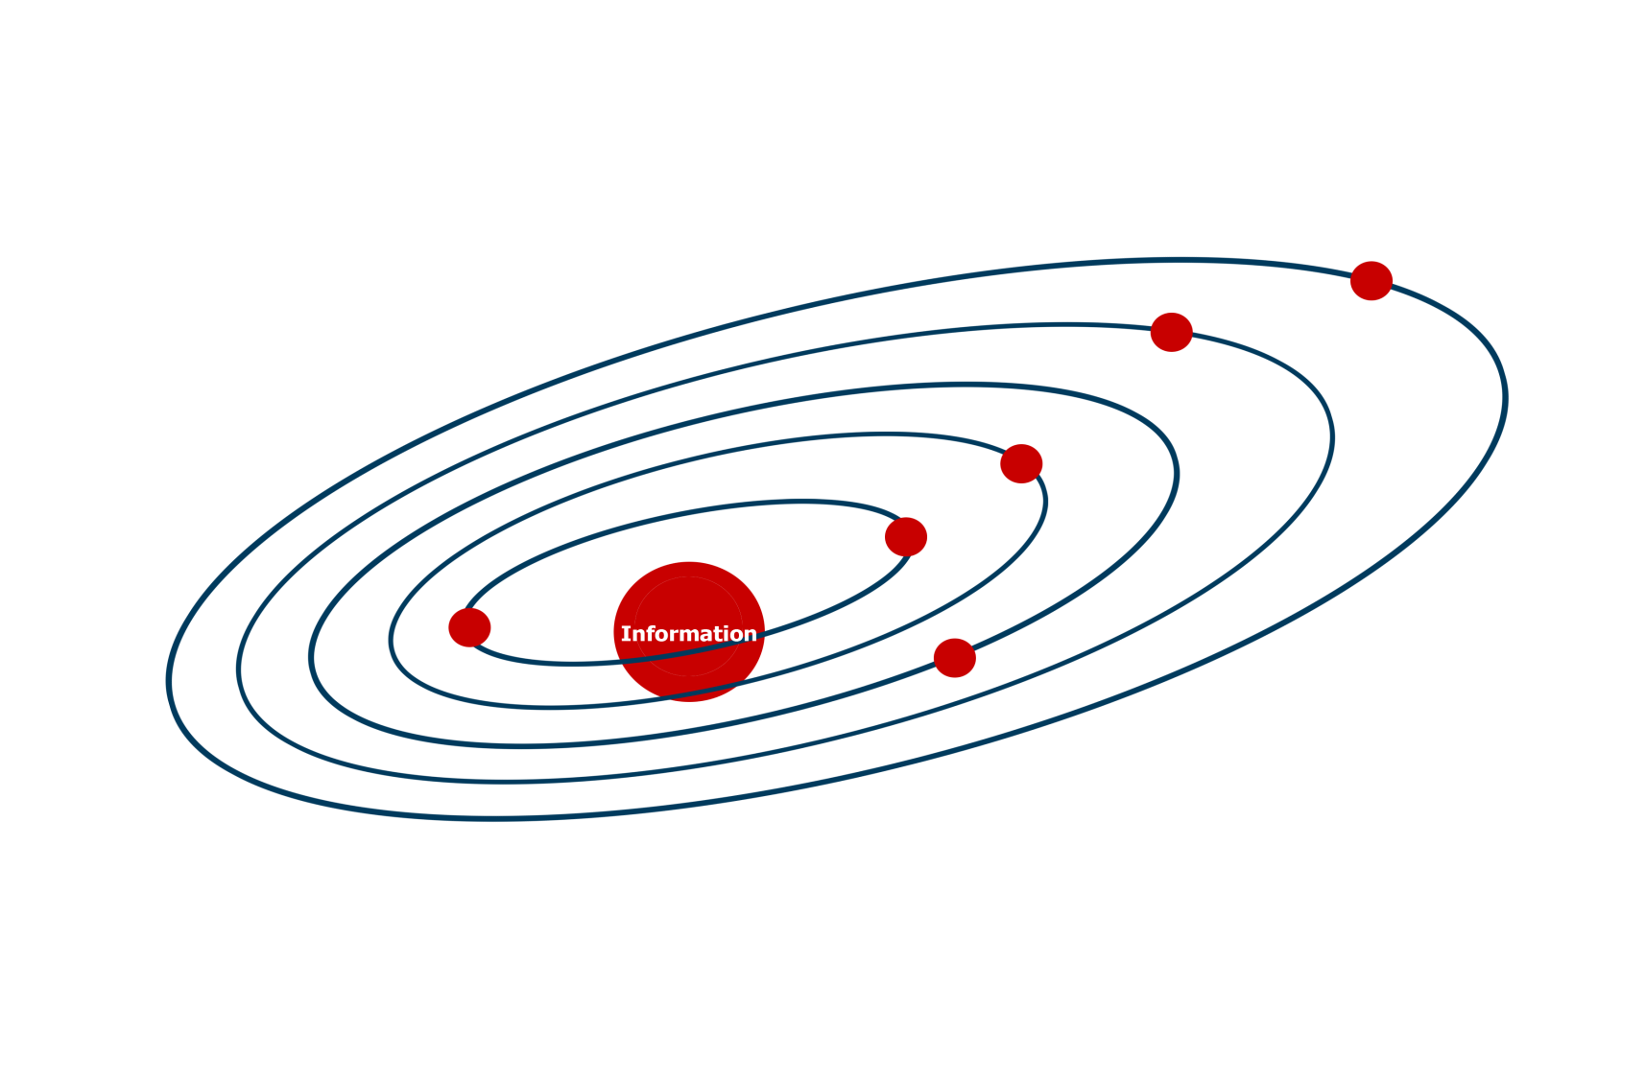




Physical
External Users
Server/Operating System
Database
Internal Users
Network
Application
Documents/Records/Email

Slide 6


Internal Users

Slide 7



Build sustainable compliance programs
Reduce risk of insider threat and attacks
Identity
Access
Data Protection

Slide 12
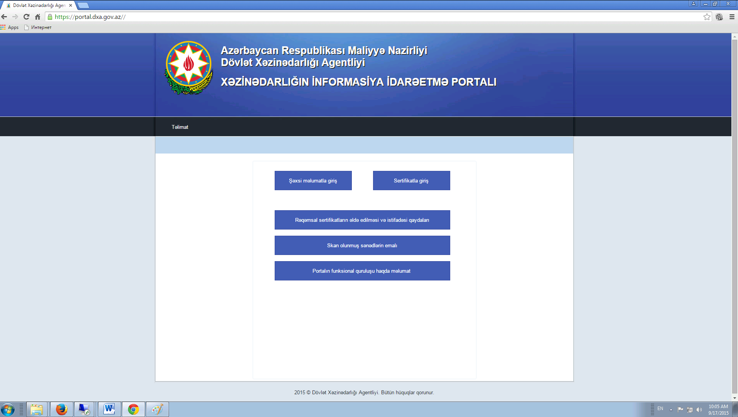
Получение , использование цифрового сертификата

Slide 13
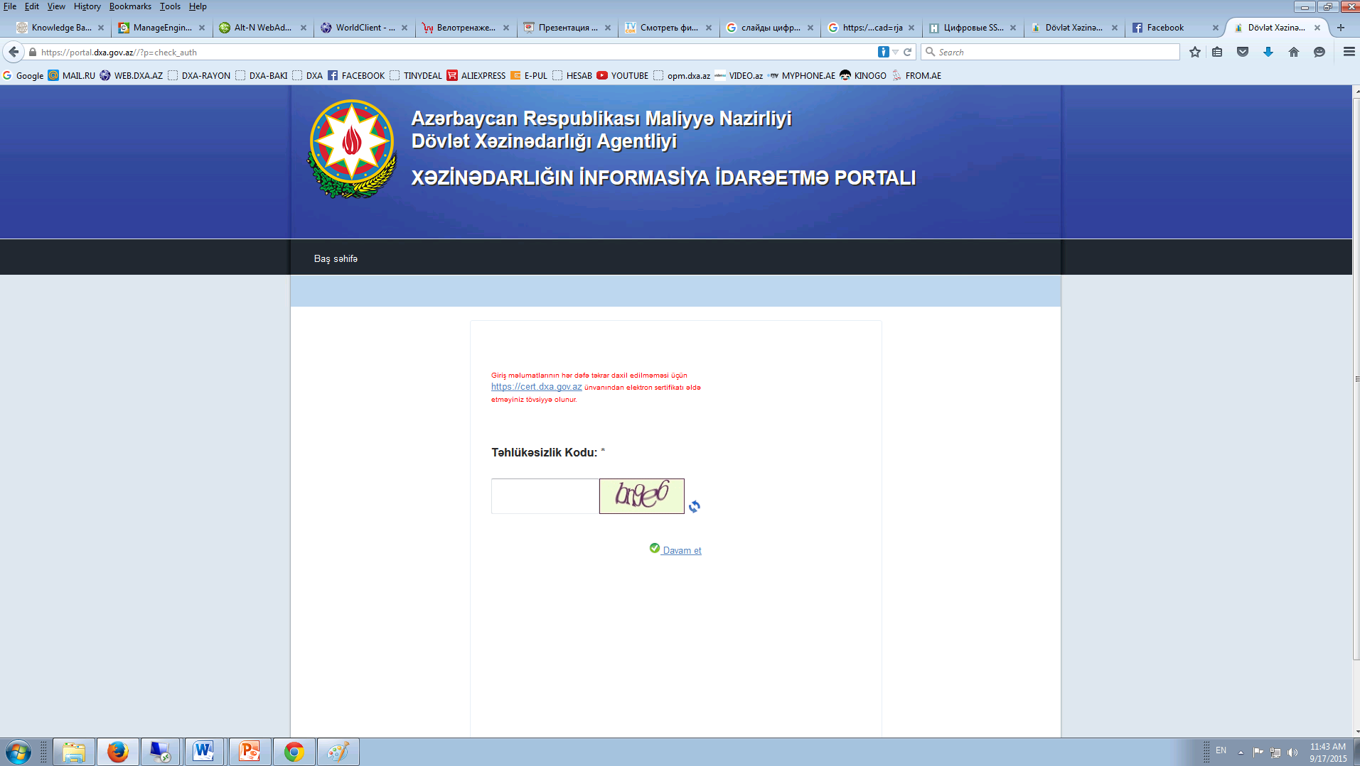
  После заключения договора с Государственным Казначейским Агентством на электронный адрес организации генерируется электронное письмо ссылкой.

Slide 14
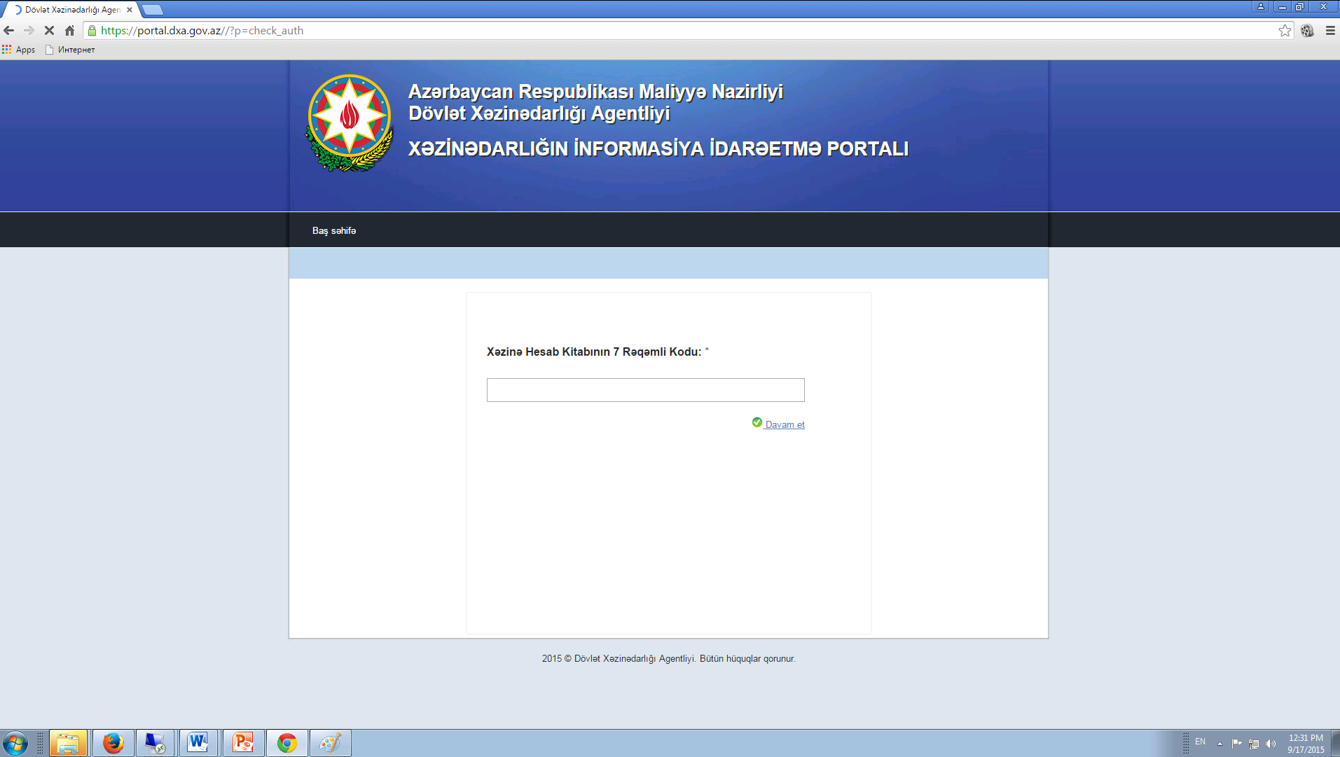
Уникальный 7-ый значный номер огранизации

Slide 15
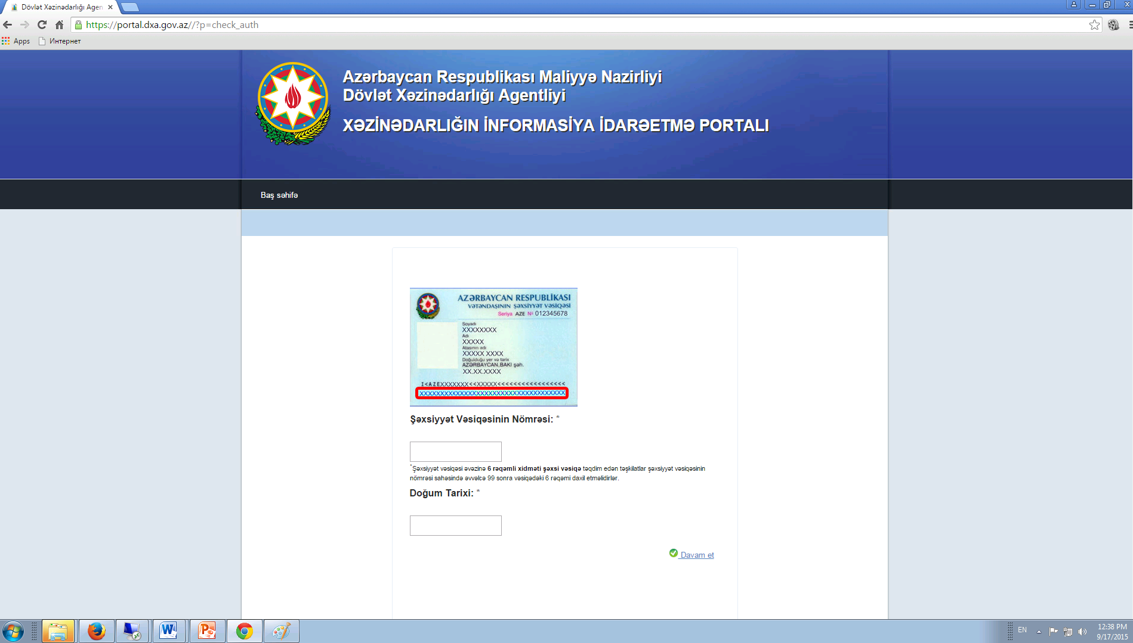
Вводятся данные с удостоверения личности

Slide 16
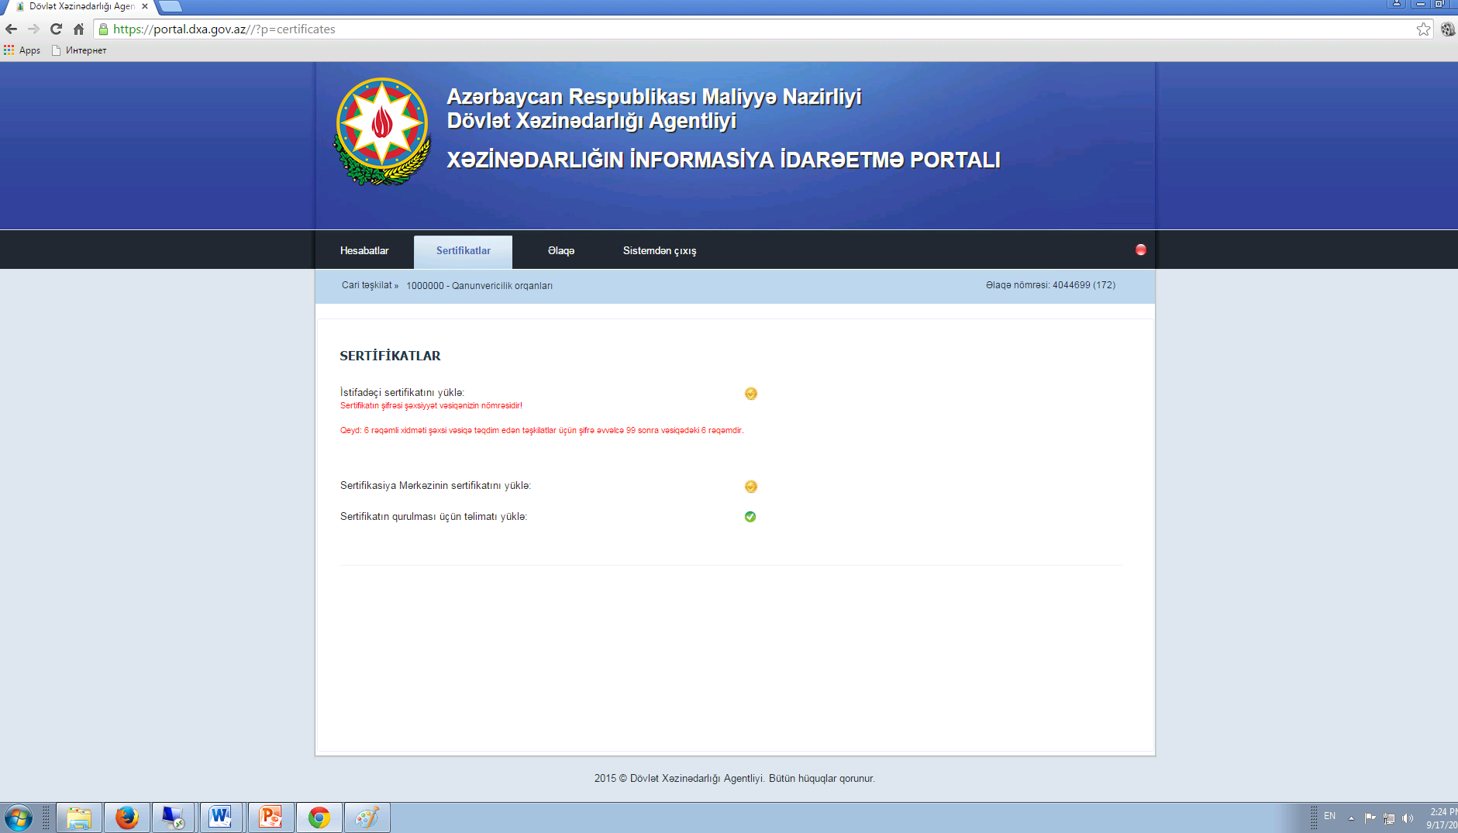
раздел загрузки сертификатов и инструкция для установки
Установка пользовательских сертификатов
Установка сертификата СЦ
Инструкция по установке

Slide 17
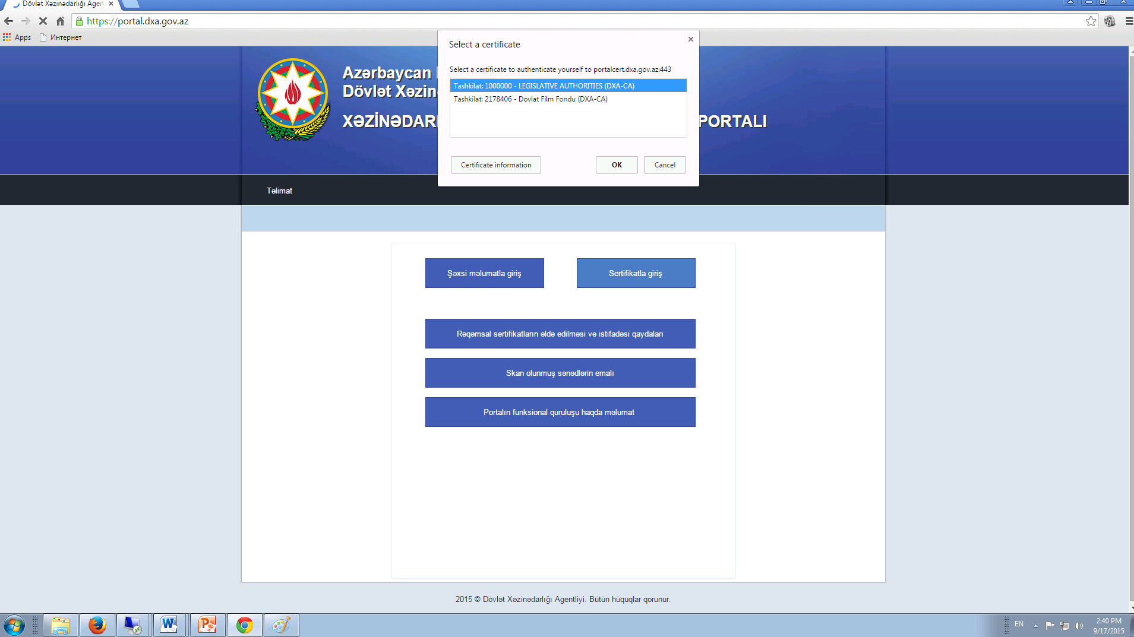
  После установки сертификатов вход выполняется личным сертификатом.

Slide 18
Спасибо за внимание

